Slide 1



Universidad Autónoma del Estado de México
Centro Universitario UAEM Ecatepec
Programa de Estudios por Competencias “Estructuras de datos”
Programa educativo: “Ingeniería en computación”
Área de docencia: Programación e Ingeniería de Software
Créditos: 8
Semestre 2019-B
Unidad de competencia II “Desarrollar programas que incorporen
las principales estructuras de datos lineales”.
Tema: Colas
Autora: Dra. Ana Luisa Ramírez Roja.

Slide 2


ÍNDICE
  Presentación
  Ubicación espacial de la asignatura
  Objetivos de la asignatura
  Conocimientos
  Guion explicativo
  Contenido temático
  Conclusiones
  Referencias bibliográficas

Slide 3

1. Presentación
El estudio de las estructuras de datos se hará desde diversos puntos de vista: diseño de estructuras en respuesta a necesidades especificas, estudio de los principales tipos, tanto elementales como no elementales, dividiendo éstos últimos en estructuras lineales (listas, pilas, colas).

Slide 4
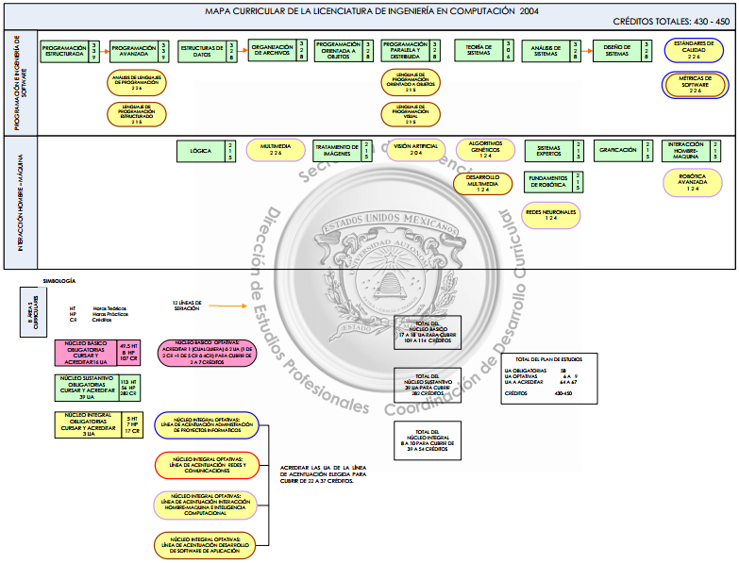
2. Ubicación espacial de la Unidad de aprendizaje

Slide 5

3. Objetivo General
Conocer, analizar y aplicar estructuras de datos estáticas y dinámicas mediante programas para la solución de problemas informáticos.

Slide 6

4. Conocimientos
Colas: Representación. Operaciones
(Inserción, Eliminación, Cola Llena, Cola
Vacía). Cola circular. Aplicaciones.

Slide 7


5. Guion Explicativo
El proceso de enseñanza-aprendizaje se realizará mediante sesiones de explicación temática de las estructuras de datos lineales, caso específico de las colas de manera visual y expositiva complementaria del tema con este material de solo visión proyectable, dando pauta a la realización de los ejercicios y prácticas de laboratorio que complementen lo visto en el aula.

Slide 8
Contenido temático
Colas
Representación
Operaciones
Aplicaciones
Aplicación práctica

Slide 9

¿Qué es una Cola?
Una cola (también llamada fila) es una estructura de datos, caracterizada por ser una secuencia de elementos en la que la operación de inserción push se realiza por un extremo y la operación de extracción pop por el otro. También se le llama estructura FIFO (del inglés First In First Out), debido a que el primer elemento en entrar será también el primero en salir.

Slide 10

Características:
La diferencia con las pilas es en el modo de entrada / salida de datos; en las colas se realizan las inserciones al final de la lista, no al principio.
Por eso, se usan para almacenar datos que necesitan ser procesados según el orden de llegada.

Slide 11
¿Cuál es su uso?
Las colas se utilizan en sistemas informáticos, transportes y operaciones de investigación (entre otros), dónde los objetos, personas o eventos son tomados como datos que se almacenan y se guardan mediante colas para su posterior procesamiento. Este tipo de estructura de datos abstracta se implementa en lenguajes orientados a objetos mediante clases.

Slide 12
Usos concretos de la cola:
La particularidad de una estructura de datos de cola es el hecho de que sólo podemos acceder al primer y al último elemento de la estructura. Así mismo, los elementos sólo se pueden eliminar por el principio y sólo se pueden añadir por el final de la cola.

Slide 13
Ejemplos de colas en la vida real serían:
Personas comprando en un supermercado, esperando para entrar a ver un partido de béisbol, esperando en el cine para ver una película, una pequeña peluquería, etc. La idea esencial es que son todos líneas de espera.

Slide 14
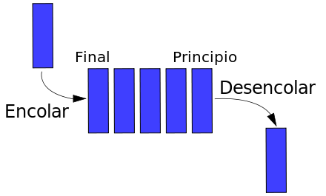
Representación simplificada de una cola.

Slide 15
Planificar el uso de los distintos recursos de la computadora
SITEMAS OPERATIVOS
Ejecuta los programas añadiéndolos a un a petición , cola de trabajo.
Se ejecuta una vez que llega al frente o al inicio
SISTEMAS MULTIUSUARIOS
APLICACIONES
A los dispositivos de entra/salida.
Ej. Impresoras, discos, teclado, mouse, etc.
ASIGNAR TIEMPO

Slide 16
Representación de las Colas:

Slide 17
Representación de una Cola:

Slide 19
Tipos de colas:
Cola simple: Estructura lineal dónde los elementos salen en el mismo orden en que llegan
Una cola circular o anillo: es una estructura de datos en la que los elementos están de forma circular y cada elemento tiene un sucesor y un predecesor. Los elementos pueden consultarse, añadirse y eliminarse únicamente desde la cabeza del anillo que es una posición distinguida. Existen dos operaciones de rotaciones, una en cada sentido, de manera que la cabeza del anillo pasa a ser el elemento sucesor, o el predecesor, respectivamente, de la cabeza actual.

Slide 20
Tipos de colas:
Una cola de prioridades: es un tipo de dato abstracto similar a una cola en la que los elementos tienen adicionalmente, una prioridad asignada. En una cola de prioridades un elemento con mayor prioridad será desencolado antes que un elemento de menor prioridad. Si dos elementos tienen la misma prioridad, se desencolarán siguiendo el orden de cola.

Slide 21
Cola de prioridades.
Operaciones:
Una cola de prioridad ha de soportar al menos las siguientes dos operaciones:
Añadir con prioridad: se añade un elemento a la cola, con su correspondiente prioridad.
Eliminar elemento de mayor prioridad: se devuelve y elimina el elemento con mayor prioridad más antiguo que no haya sido desencolado de la cola.
Además suele implementarse una función (que habitualmente aquí se denomina encontrar-máximo o encontrar-mínimo), y que habitualmente se ejecuta en tiempo O(1). Esta operación y su rendimiento en tiempo es crucial en ciertas aplicaciones de las colas de prioridades.
Ciertas implementaciones avanzadas pueden incluir operaciones más complejas para la inspección de los elementos de mayor o menor prioridad, borrar la cola o ciertos subconjuntos de la cola, realizar inserciones en masa, la fusión de dos colas en una, aumentar la prioridad de los elementos, etc.
frente

Slide 22
Tipos de colas:
La bicola o doble cola: es un tipo de cola especial que permiten la inserción y eliminación de elementos de ambos extremos de la cola.
Puede representarse a partir de un vector y dos índices, siendo su representación más frecuente una lista circular doblemente enlazada.
Todas las operaciones de este tipo de datos tienen coste constante.
Bicolas de entrada restringida: Son aquellas donde la inserción sólo se hace por el final, aunque podemos eliminar al inicio ó al final.
Bicolas de salida restringida: Son aquellas donde sólo se elimina por el final, aunque se puede insertar al inicio y al final.

Slide 23
Las operaciones que se pueden realizar con una cola son:
Acceder al primer elemento de la Cola
Añadir un elemento al final de la Cola
Eliminar el primer elemento de la Cola
Vaciar una Cola
Verificar el estado de la Cola: vacía, Llena.

Slide 24
Operaciones:
Limpiar (Cola)
Función: Inicializa Cola al estado vacío
Entrada: Cola a inicializar
Precondiciones: Ninguna
Salida: Cola (inicializada)
Postcondiciones: Cola está vacía
ColaLlena (Cola)
Función: Indica si esta llena
Entrada: Cola a ser comprobada
Precondiciones: Ninguna
Salida: Cola llena (indicador Booleano)
Postcondiciones: ColaLlena = (cola está llena)

Slide 25
Operaciones:
ColaVacía (Cola)
Función: Indica si la Cola esta vacía
Entrada: Cola a ser comprobada
Precondiciones: Ninguna
Salida: Cola Vacía (indicador Booleano)
Postcondiciones: ColaVacía= (cola está vacía)
InsCola (Cola, Nuevo Elemento)
Función: Añade Nuevo Elemento al final de la Cola
Entrada: Cola, Nuevo Elemento a ser añadido
Precondiciones: Hay espacio en la Cola
Salida: Cola (cambiada)
Postcondiciones: Cola = Cola original con Nuevo Elemento añadido al final

Slide 26
Operaciones:
SupCola (Cola, ElemSuprimido)
Función: Quita el elemento del frente de la Cola y devuelve su valor como ElemSuprimido.
Entrada: Cola
Precondiciones: Cola no esta vacía
Salida: Cola (cambiada)
ElemSuprimido
Postcondiciones: Cola = Cola original con el frente quitado
ElemSuprimido = elemento frente de la cola original

Slide 27
Operaciones:
Insertar Elementos
Definimos el array.
COLA = COLA(1), COLA(2), ...., COLA(n).
n = longitud máxima
f y r = punteros frente y final
x = elementos a insertar
Procedimiento inserción

Slide 28
Cola vacía.
Este operador consulta si la cola está vacía. Es necesaria su utilización antes de realizar la operación de "sacar elementos" de la cola.
Función que comprueba si una cola está vacía.
gboolean cola_vacia (GQueue* cola) {
return g_queue_is_empty (cola);
}

Slide 29
Consultar el frente.
Esta operación consulta el contenido del frente de la cola sin sacarlo.
Función que consulta el frente de la cola.
gpointer consultar_frente (GQueue* cola) {
return g_queue_peek_head (cola);
}

Slide 30
Consultar el final.
Esta operación consulta el contenido del final de la cola sin sacarlo.
Función que consulta el final de la cola.
gpointer consultar_final (GQueue* cola) {
return g_queue_peek_tail (cola);
}

Slide 31
Agregar:
Este operador introduce elementos al final de la cola.
Introducir un nuevo elemento en la cola.
GQueue* meter_cola (GQueue* cola, gpointer dato) {
g_queue_push_tail (cola, dato);
return cola;
}

Slide 32
Extraer
El operador "sacar" elimina elementos del frente de la cola.
Saca un elemento de la cola.
gpointer sacar_cola (GQueue* cola) { gpointer dato;
dato = g_queue_pop_head (cola);
return dato;
}

Slide 33
Vaciar cola.
Elimina el contenido de una cola inicializándola a una cola vacía.
Vacía la cola.
g_queue_free (cola);

Slide 34
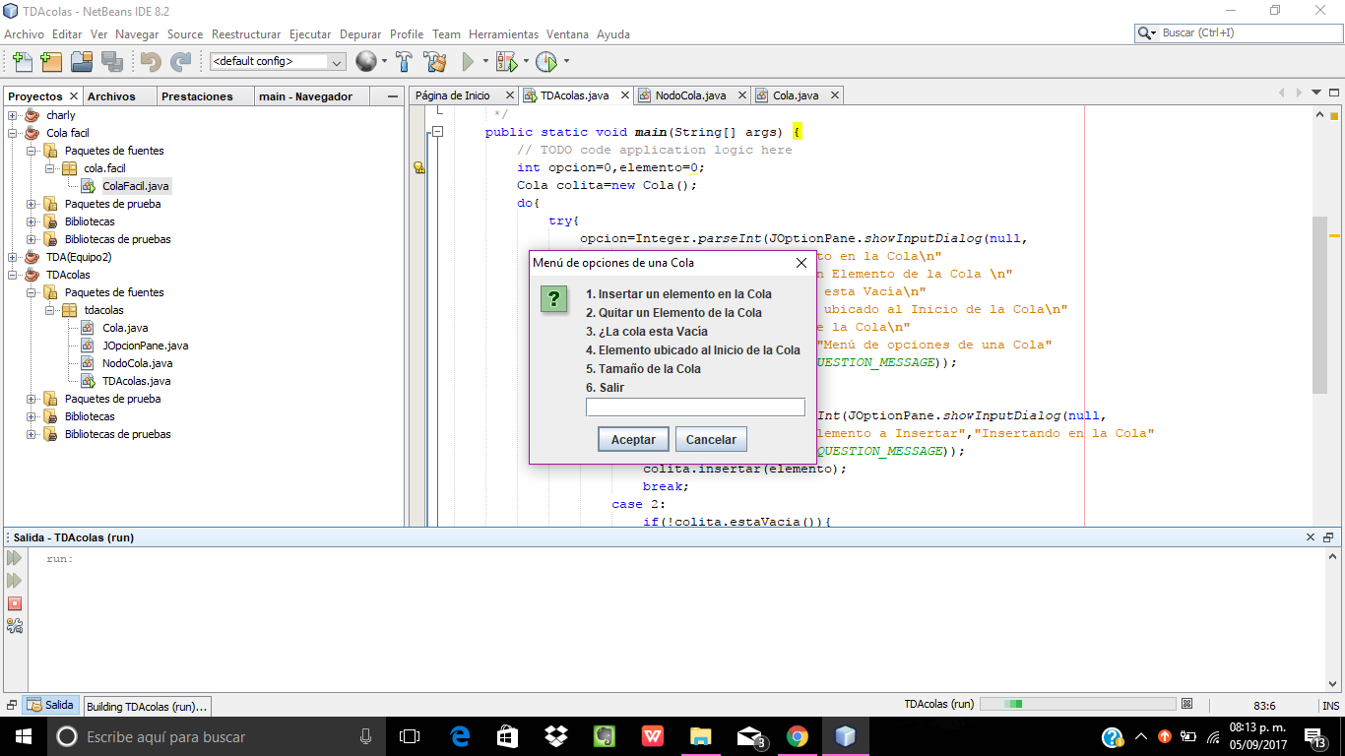
Programar una cola en NetBeans
Crear un programa en NetBeans que sea capas de realizar la operaciones básicas de las colas.

Slide 35
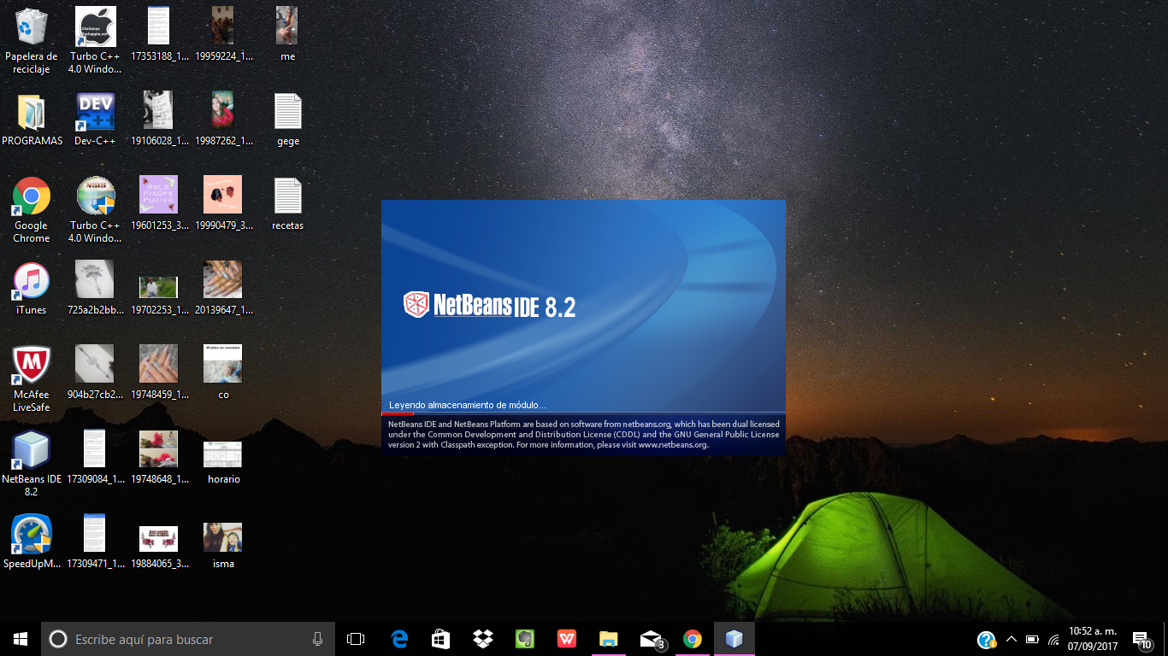
1) Abrir NetBeans

Slide 36
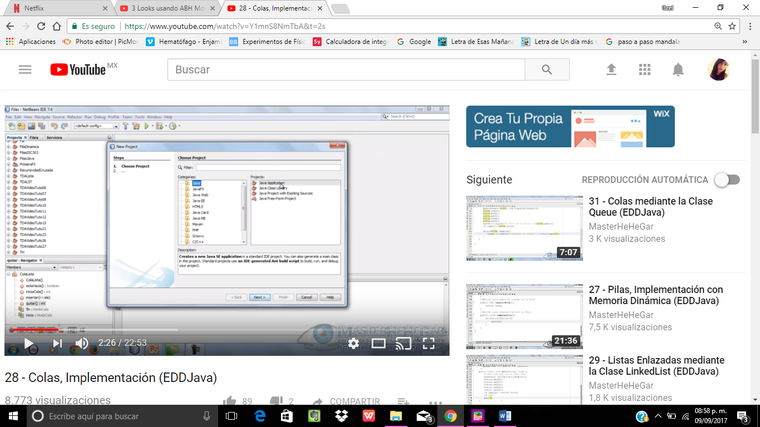
2) Crear un nuevo proyecto

Slide 37
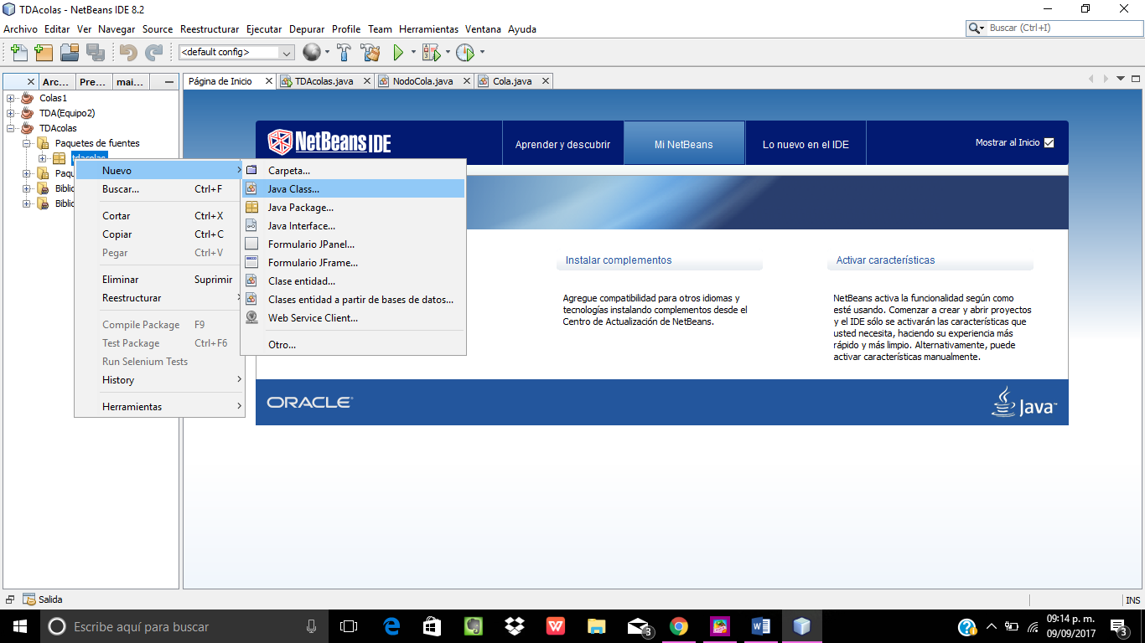
3) Crear dos clases

Slide 38
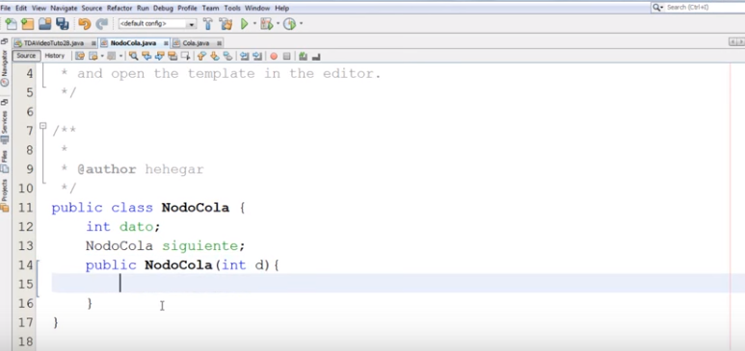
4) En la segunda cola marcar nuestro dato de tipo entero, y lógicamente nuestro constructor.

Slide 39

5) En la 3ra clase marcar nuestro inicio y fin de la cola, el tamaño y nuestro constructor(para inicializar las colas).

Slide 40

Continuación…
Comenzar por nuestra operación para saber si esta vacía nuestra cola, va a retornar si esta vacía.
Operación insertar: Aquí se recibirá el elemento. Solo se insertara por el final y lo primero que haremos será crear un nuevo puntero con el parámetro del elemento que será ingresado.
El tamaño se va incrementar

Slide 41
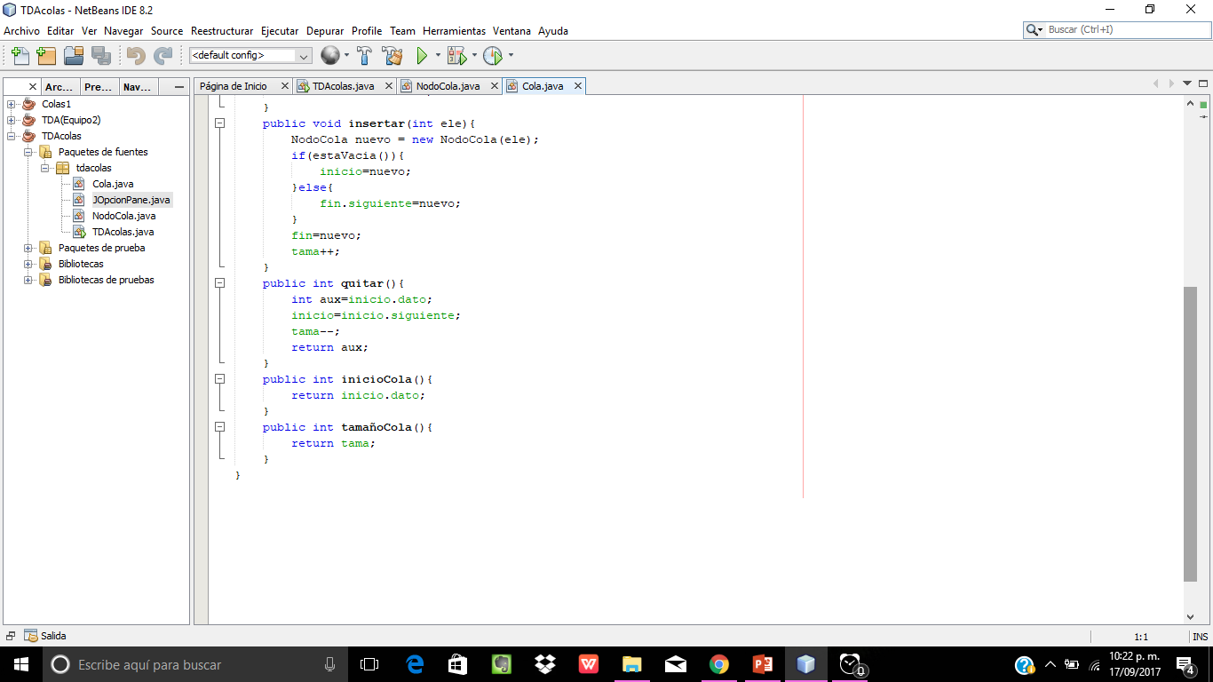
Continuación…
Quitar un elemento de nuestra cola, este me va a retornar un dato de tipo entero; creando una variable de tipo auxiliar.
Este es para saber quien esta al inicio de la cola
Para saber el tamaño de nuestra cola

Slide 42
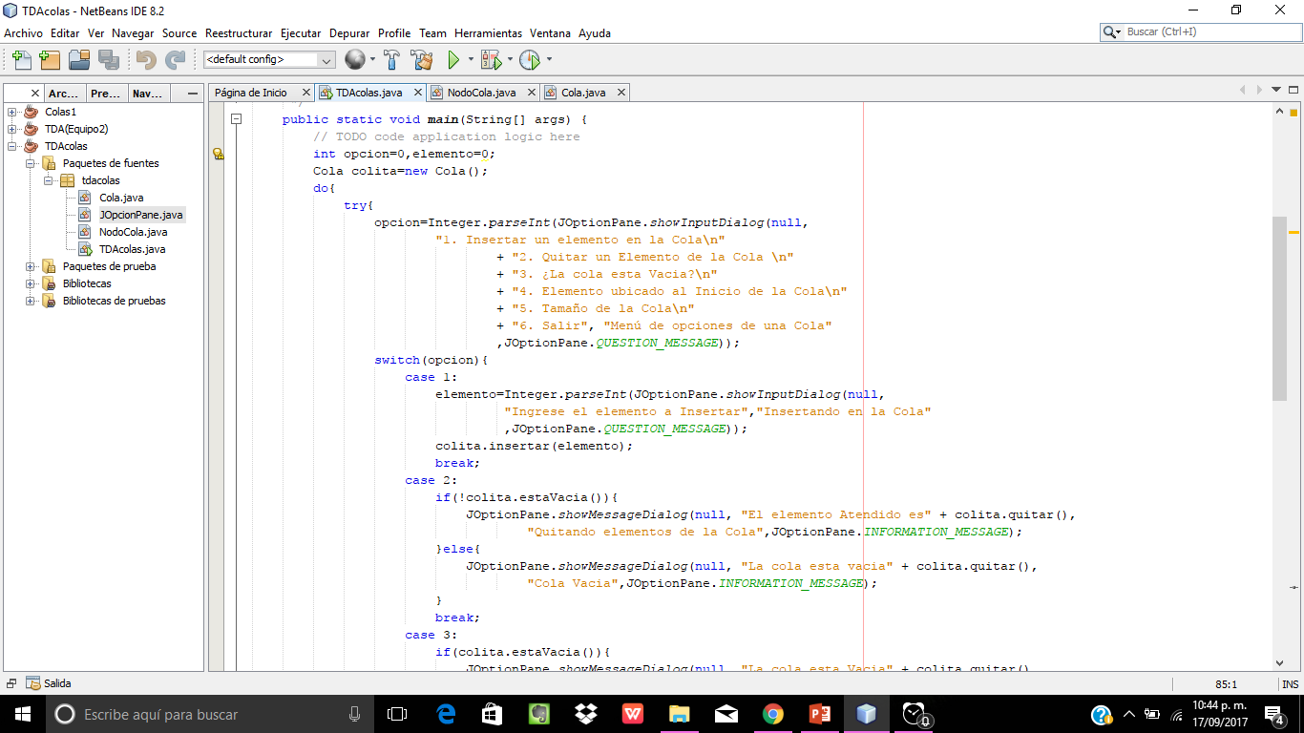
6) En la primer clase
Vamos a crear la cola
Crearemos nuestro menú
Nuestra opción numero uno es para insertar los elementos
Para mandar a llamar a nuestro elemento

Slide 43
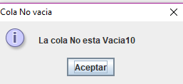
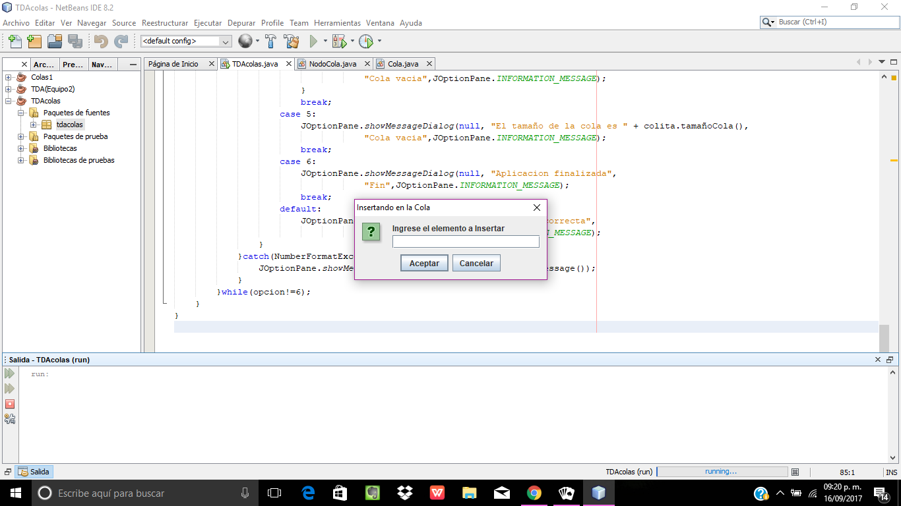


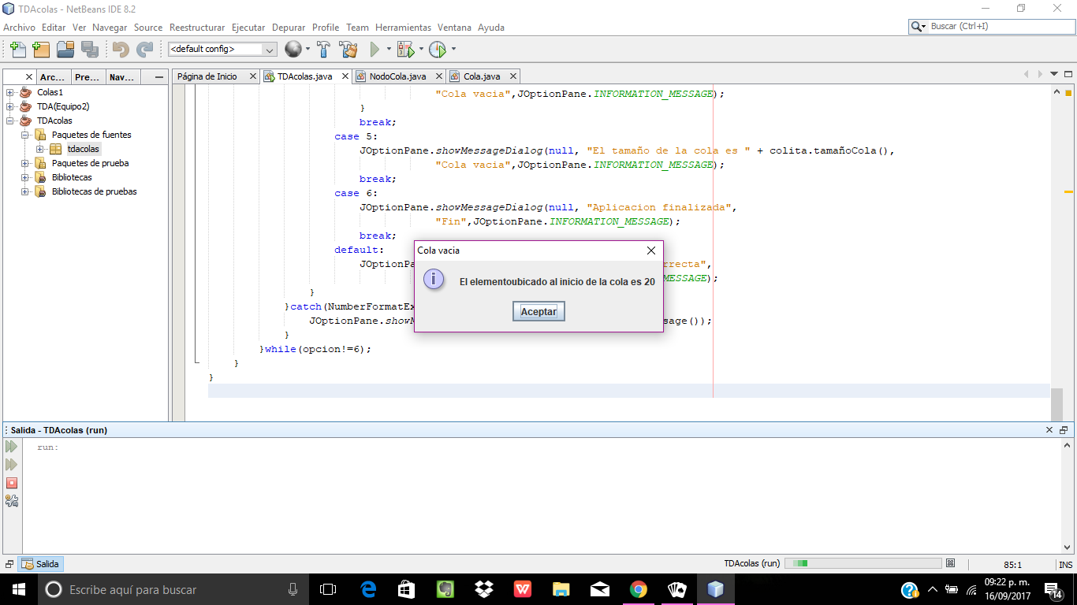
7)Run…
Nuestro menú finaliza así
Nuestra opción 1 ingresar los elementos a nuestra cola
Para saber si nuestra cola se encuentra vacia o no.
Para tener en cuenta cuantos elementos tenemos en nuestra cola
Para saber que elemento se encuentra al principio de nuestra cola
Salir

Slide 44
Eliminación de elementos:
El primer elemento introducido Q(n) que es el eliminado, se almacena en una variable auxiliar x, para eliminar se tendrá que verificar que la cadena este vacía.

Slide 45
Verificar si la Cola esta vacía:
Una operación muy útil es ver si la cola está vacía. Cola Vacía (Cola) devuelve True si la Cola está vacía y False en los demás casos. Ponemos SupCola cuando la cola no está vacía. Teóricamente ponemos siempre InsCola, porque en principio, una cola no tiene un tamaño limitado. Sin embargo, sabemos de nuestra experiencia con las pilas que ciertas implementaciones requiere que veamos si la estructura está llena antes de añadir otro elemento.

Slide 46
Aprovechamiento de la memoria:
Las colas pueden necesitar cantidad de memoria sobre todo si se diseña con un gran numero de elementos. Para evitar este desperdicio de memoria, existe un procedimiento para diseñar las colas mediante una lista circular.
Q (1), Q (2), ....., Q(n). De tal forma que el elemento Q(1), quede a continuación de Q (n)

Slide 47
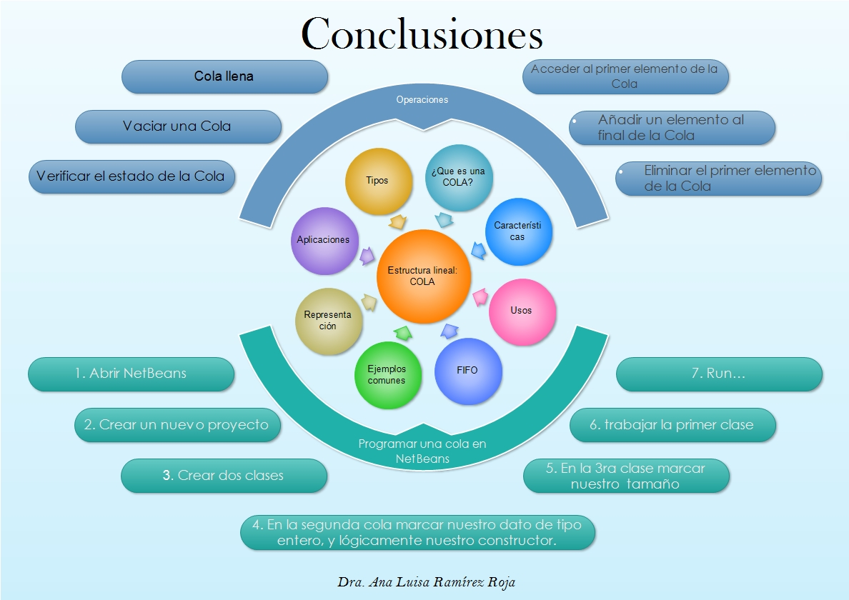

Slide 48
Referencias bibliográficas
Cairó, Osvaldo y Guardati, Silvia. (2006). Estructuras de datos (3a. Edición). McGraw-Hill.
Drozdeck, Adam. (2007). Estructuras de datos y algoritmos en Java (2ª Edición). Thomson.
Criado, Ma. Asunción. (2006). Programación en lenguajes estructurados. AlfaOmega Ra-Ma.
Joyanes, Luis. (2008). Fundamentos de programación (4ª Edición). McGraw-Hill.
Koffman, Elliot y Wolfgang, Paul. (2008). Estructura de datos con C++. Objetos, abstracciones y diseño. McGraw-Hill.
López, Leobardo. (2004). Programación estructurada. Un enfoque algorítmico (2ª. Edición). AlfaOmega.
Nyhoff, Larry. (2006). TADs, Estructuras de datos y resolución de problemas con C++. Pearson - Prentice Hall.

